Slide 1










RESOLUTION DE PROBLEMES
J'écoute attentivement
J'écoute et je réponds sur l'ardoise
composition - problèmes additifs
J'écoute et je réponds sur ma fiche
Découverte
Gus - Version 1

Slide 2


Bonjour, je m'appelle Jerry
Bonjour, et moi c'est Kim.
Et moi c'est Giga

Slide 3


Aujourd'hui on va apprendre à résoudre des problèmes de mathématiques avec des schémas.

Slide 4


Un schéma c'est un peu comme un dessin, sauf que c'est fait pour expliquer

Slide 5
On va commencer par s'intéresser à des problèmes de COMPOSITION.

Slide 6


COMPOSER c'est mettre les choses ensemble

Slide 7
COMPOSER c'est mettre les choses ensemble

Slide 8
COMPOSER c'est mettre les choses ensemble

Slide 9
Oui, tout simplement !

Slide 10

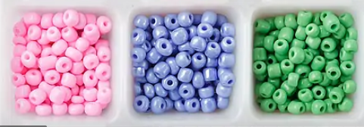
On peut prendre un exemple, celui de ta boite de perles de couleurs ...

Slide 11
Dans ma boite il y a 20 perles bleues, 35 perles roses et 12 perles vertes, et la boite m'a couté 13 euros.

Slide 12
Dans ma boite il y a 20 perles bleues, 35 perles roses et 12 perles vertes, et la boite m'a couté 13 euros.
Combien de perles cela fait-il en tout ?
?

Slide 13

Dans ma boite il y a 20 perles bleues, 35 perles roses et 12 perles vertes, et la boite m'a couté 13 euros.
Combien de perles cela fait-il en tout ?
On commence par repérer les valeurs qui vont nous être utiles pour répondre à la question.

Slide 14



Dans ma boite il y a 20 perles bleues, 35 perles roses et 12 perles vertes, et la boite m'a couté 13 euros.
Combien de perles cela fait-il en tout ?
Alors, parmi les quatres valeurs présentent dans l'énoncé, lesquelles sont utiles pour trouver le nombre de perles en tout ?
Recopie les valeurs utiles sur ton ardoise

Slide 15
Dans ma boite il y a 20 perles bleues, 35 perles roses et 12 perles vertes, et la boite m'a couté 13 euros.
Combien de perles cela fait-il en tout ?
20, 35 et 12 sont les quantités de perles, j'en ai besoin, donc je les encadre.

Slide 16
Dans ma boite il y a 20 perles bleues, 35 perles roses et 12 perles vertes, et la boite m'a couté 13 euros.
Combien de perles cela fait-il en tout ?
Par contre,le prix de la boite "13 euros"ne va pas nous aider ... donc on ne l'encadre pas !

Slide 17


Dans ma boite il y a 20 perles bleues, 35 perles roses et 12 perles vertes, et la boite m'a couté 13 euros.
Combien de perles cela fait-il en tout ?
Il te reste encore une valeur à encadrer !

Slide 18
Dans ma boite il y a 20 perles bleues, 35 perles roses et 12 perles vertes, et la boite m'a couté 13 euros.
Combien de perles cela fait-il en tout ?
Il te reste encore une valeur à encadrer !
Un indice, c'est celle que l'on me demande de trouver !

Slide 19

Dans ma boite il y a 20 perles bleues, 35 perles roses et 12 perles vertes, et la boite m'a couté 13 euros.
Combien de perles cela fait-il en tout ?
C'est le point d'interrogation ? que je dois aussi encadrer.

Slide 20

Dans ma boite il y a 20 perles bleues, 35 perles roses et 12 perles vertes, et la boite m'a couté 13 euros.
Combien de perles cela fait-il en tout ?
On doit maintenant réfléchir au schéma !

Slide 21
Dans ma boite il y a 20 perles bleues, 35 perles roses et 12 perles vertes, et la boite m'a couté 13 euros.
Combien de perles cela fait-il en tout ?
On va mettre ces valeurs dans des boites en forme de rectangle

Slide 22
Dans ma boite il y a 20 perles bleues, 35 perles roses et 12 perles vertes, et la boite m'a couté 13 euros.
Combien de perles cela fait-il en tout ?
Parce que ces valeurs sont des ETATS
On va mettre ces valeurs dans des boites en forme de rectangle
Et un ETAT est la Valeur de quelque chose à un moment donné !

Slide 23

Dans ma boite il y a 20 perles bleues, 35 perles roses et 12 perles vertes, et la boite m'a couté 13 euros.
Combien de perles cela fait-il en tout ?
Alors, combien de rectangles vais-je construire ?

Slide 24

Dans ma boite il y a 20 perles bleues, 35 perles roses et 12 perles vertes, et la boite m'a couté 13 euros.
Combien de perles cela fait-il en tout ?
Une PARTIE par couleur de perle non ?

Slide 25
Dans ma boite il y a 20 perles bleues, 35 perles roses et 12 perles vertes, et la boite m'a couté 13 euros.
Combien de perles cela fait-il en tout ?
20
Comme il y a 20 perles bleues, j'écris 20 dans le premier rectangle.

Slide 26
Dans ma boite il y a 20 perles bleues, 35 perles roses et 12 perles vertes, et la boite m'a couté 13 euros.
Combien de perles cela fait-il en tout ?
20
35
35 perles roses, donc 35 dans le deuxième...

Slide 27
Dans ma boite il y a 20 perles bleues, 35 perles roses et 12 perles vertes, et la boite m'a couté 13 euros.
Combien de perles cela fait-il en tout ?
20
35
12
Et 12 pour les perles vertes !

Slide 28

Dans ma boite il y a 20 perles bleues, 35 perles roses et 12 perles vertes, et la boite m'a couté 13 euros.
Combien de perles cela fait-il en tout ?
20
35
12
Et pour la valeur du point d'interrogation que l'on a encadré et que l'on va chercher, on fait quoi ?

Slide 29
Dans ma boite il y a 20 perles bleues, 35 perles roses et 12 perles vertes, et la boite m'a couté 13 euros.
Combien de perles cela fait-il en tout ?
20
35
12
Ce que l'on cherche c'est le TOUT.

Slide 30

Dans ma boite il y a 20 perles bleues, 35 perles roses et 12 perles vertes, et la boite m'a couté 13 euros.
Combien de perles cela fait-il en tout ?
20
35
12
On représente le TOUT avec une accolade

Slide 31
Dans ma boite il y a 20 perles bleues, 35 perles roses et 12 perles vertes, et la boite m'a couté 13 euros.
Combien de perles cela fait-il en tout ?
?
20
35
12
Et comme on cherche le TOUT, c'est à dire le nombre de perles au TOTAL, he bien on met le ? au dessus

Slide 32
Dans ma boite il y a 20 perles bleues, 35 perles roses et 12 perles vertes, et la boite m'a couté 13 euros.
Combien de perles cela fait-il en tout ?
?
20
35
12
Voici donc notre schéma !

Slide 33
Dans ma boite il y a 20 perles bleues, 35 perles roses et 12 perles vertes, et la boite m'a couté 13 euros.
Combien de perles cela fait-il en tout ?
?
20
35
12
les PARTIES
Les PARTIES : ici il y en a 3, autant que de couleurs de perles

Slide 34

Dans ma boite il y a 20 perles bleues, 35 perles roses et 12 perles vertes, et la boite m'a couté 13 euros.
Combien de perles cela fait-il en tout ?
?
20
35
12
Et le TOUT, situé au-dessus
Le TOUT est la COMPOSITION des PARTIES
les PARTIES

Slide 35
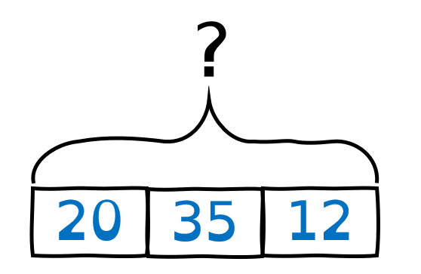
Au travail ! Reproduisez le schéma !
A la main levée, pour gagner du temps
On met les valeurs et on laisse le ? à sa place
Puis en dessous écrivez quel calcul on va bien pouvoir faire...

Slide 36
Dans ma boite il y a 20 perles bleues, 35 perles roses et 12 perles vertes, et la boite m'a couté 13 euros.
Combien de perles cela fait-il en tout ?
?
20
35
12
20+35+12
Oui ! une addition !

Slide 37
Pour trouver le TOUT, on additionne les PARTIES
TOUT
PARTIES
20 + 35 + 12

Slide 38

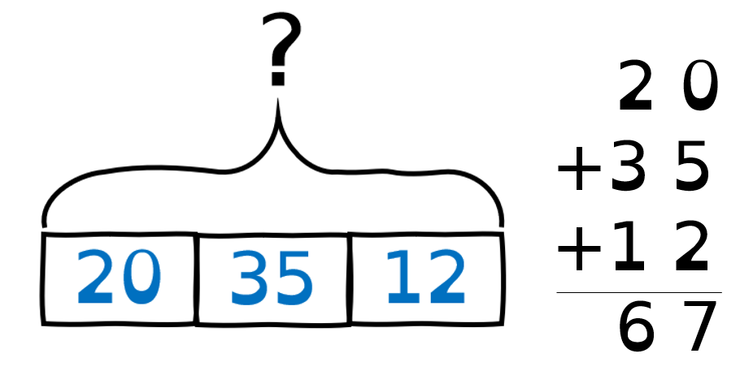
Dans ma boite il y a 20 perles bleues, 35 perles roses et 12 perles vertes, et la boite m'a couté 13 euros.
Combien de perles cela fait-il en tout ?
Dans sa boite Kim a 67 perles au total

Slide 39

Voyons voir si tu peux résoudre un autre problème de composition !

Slide 40

Pour l'anniversaire de mes 10 ans, j'ai reçu 45 euros au total. 15 euros de ma mère, 15 euros de mon père, 10 de mon oncle, et un peu de mon frère. Et j'ai invité 5 copains !

Slide 41
Pour l'anniversaire de mes 10 ans, j'ai reçu 45 euros au total. 15 euros de ma mère, 15 euros de mon père, 10 de mon oncle, et un peu de mon frère. Et j'ai invité 5 copains !
Combien ton frère t'a-t-il donné ?

Slide 42
Pour l'anniversaire de mes 10 ans, j'ai reçu 45 euros au total. 15 euros de ma mère, 15 euros de mon père, 10 de mon oncle, et un peu de mon frère. Et j'ai invité 5 copains !
Combien ton frère t'a-t-il donné ?
Commence par encadrer les valeurs utiles pour répondre à la question.

Slide 43
Pour l'anniversaire de mes 10 ans, j'ai reçu 45 euros au total. 15 euros de ma mère, 15 euros de mon père, 10 de mon oncle, et un peu de mon frère. Et j'ai invité 5 copains !
Combien ton frère t'a-t-il donné ?
Ce sont les sommes d'argent que l'on t'as données ....

Slide 44
Pour l'anniversaire de mes 10 ans, j'ai reçu 45 euros au total. 15 euros de ma mère, 15 euros de mon père, 10 de mon oncle, et un peu de mon frère. Et j'ai invité 5 copains !
Combien ton frère t'a-t-il donné ?
Sans oublier le point d'interrogation ...

Slide 45
Pour l'anniversaire de mes 10 ans, j'ai reçu 45 euros au total. 15 euros de ma mère, 15 euros de mon père, 10 de mon oncle, et un peu de mon frère. Et j'ai invité 5 copains !
Combien ton frère t'a-t-il donné ?
Et on ne se préocupe ni de ses 10 ans ni des 5 copains invites .

Slide 46
Pour l'anniversaire de mes 10 ans, j'ai reçu 45 euros au total. 15 euros de ma mère, 15 euros de mon père, 10 de mon oncle, et un peu de mon frère. Et j'ai invité 5 copains !
Combien ton frère t'a-t-il donné ?
Allez, traçons le schéma de COMPOSITION

Slide 47



Pour l'anniversaire de mes 10 ans, j'ai reçu 45 euros au total. 15 euros de ma mère, 15 euros de mon père, 10 de mon oncle, et un peu de mon frère. Et j'ai invité 5 copains !
Combien ton frère t'a-t-il donné ?
les PARTIES
Combien de PARTIES ?

Slide 48
Pour l'anniversaire de mes 10 ans, j'ai reçu 45 euros au total. 15 euros de ma mère, 15 euros de mon père, 10 de mon oncle, et un peu de mon frère. Et j'ai invité 5 copains !
Combien ton frère t'a-t-il donné ?
les PARTIES
Une par somme reçue : 4

Slide 49
Pour l'anniversaire de mes 10 ans, j'ai reçu 45 euros au total. 15 euros de ma mère, 15 euros de mon père, 10 de mon oncle, et un peu de mon frère. Et j'ai invité 5 copains !
Combien ton frère t'a-t-il donné ?
le TOUT
les PARTIES
Et le TOUT !

Slide 50
Pour l'anniversaire de mes 10 ans, j'ai reçu 45 euros au total. 15 euros de ma mère, 15 euros de mon père, 10 de mon oncle, et un peu de mon frère. Et j'ai invité 5 copains !
Combien ton frère t'a-t-il donné ?
le TOUT
les PARTIES
A toi de compléter

Slide 51
Pour l'anniversaire de mes 10 ans, j'ai reçu 45 euros au total. 15 euros de ma mère, 15 euros de mon père, 10 de mon oncle, et un peu de mon frère. Et j'ai invité 5 copains !
Combien ton frère t'a-t-il donné ?
45
TOUT
les PARTIES
45 euros au TOTAL, c'est le TOUT

Slide 52

Pour l'anniversaire de mes 10 ans, j'ai reçu 45 euros au total. 15 euros de ma mère, 15 euros de mon père, 10 de mon oncle, et un peu de mon frère. Et j'ai invité 5 copains !
Combien ton frère t'a-t-il donné ?
45
TOUT
15
les PARTIES
15 euros de ma mère, c'est une PARTIE

Slide 53
Pour l'anniversaire de mes 10 ans, j'ai reçu 45 euros au total. 15 euros de ma mère, 15 euros de mon père, 10 de mon oncle, et un peu de mon frère. Et j'ai invité 5 copains !
Combien ton frère t'a-t-il donné ?
45
TOUT
15
15
les PARTIES
15 euros de mon père, c'est aussi une PARTIE

Slide 54
Pour l'anniversaire de mes 10 ans, j'ai reçu 45 euros au total. 15 euros de ma mère, 15 euros de mon père, 10 de mon oncle, et un peu de mon frère. Et j'ai invité 5 copains !
Combien ton frère t'a-t-il donné ?
45
TOUT
15
15
10
les PARTIES
10 euros de mon oncle, c'est aussi une PARTIE

Slide 55
Pour l'anniversaire de mes 10 ans, j'ai reçu 45 euros au total. 15 euros de ma mère, 15 euros de mon père, 10 de mon oncle, et un peu de mon frère. Et j'ai invité 5 copains !
Combien ton frère t'a-t-il donné ?
45
TOUT
15
15
10
?
les PARTIES
Et enfin, la somme reçue par mon frère !

Slide 56
Pour l'anniversaire de mes 10 ans, j'ai reçu 45 euros au total. 15 euros de ma mère, 15 euros de mon père, 10 de mon oncle, et un peu de mon frère. Et j'ai invité 5 copains !
Combien ton frère t'a-t-il donné ?
45
TOUT
15
15
10
?
les PARTIES
A toi d'écrire le calcul !

Slide 57


La somme des parties donne le TOUT
45
TOUT
15
15
10
?
les PARTIES
45 = 15 + 15 + 10 + ?

Slide 58
La PARTIE que l'on cherche c'est ...
45
TOUT
15
15
10
?
les PARTIES
? =

Slide 59

Le TOUT moins ...
45
TOUT
15
15
10
?
les PARTIES
? = 45-

Slide 60

Le TOUT moins les parties
45
TOUT
15
15
10
?
les PARTIES
? = 45- 15 - 15 - 10

Slide 61

A ton tour d'effectuer le calcul !
45
TOUT
15
15
10
?
les PARTIES
? = 45- 15 - 15 - 10

Slide 62
Pour l'anniversaire de mes 10 ans, j'ai reçu 45 euros au total. 15 euros de ma mère, 15 euros de mon père, 10 de mon oncle, et un peu de mon frère. Et j'ai invité 5 copains !
Combien ton frère t'a-t-il donné ?
45
15
15
10
?
45 - 15 - 15 - 10 = 5
Il m'a donné 5 euros.

Slide 63

composition
Aller, c'est le moment pour une petite synthèse

Slide 64
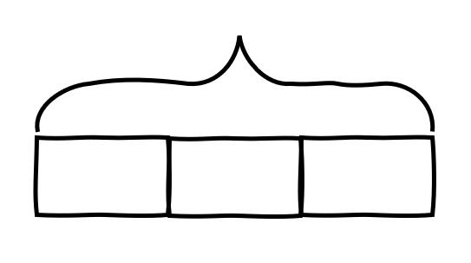
composition
Voici le schéma d'une COMPOSITION

Slide 65
composition
le TOUT
les PARTIES
Dans une COMPOSITION, il y des PARTIES et un TOUT

Slide 66
composition
le TOUT
les PARTIES

Slide 67
composition
on cherche :
Pour résumer simplement, dans une COMPOSITION on peut chercher deux choses :

Slide 68

composition
on cherche:
le TOUT
une PARTIE
?
?
ADDITION
SOUSTRACTION

Slide 69
le TOUT
une PARTIE
?
?
ADDITION
SOUSTRACTION

Slide 70
Allez, deux exercices pour s'entrainer !

Slide 71
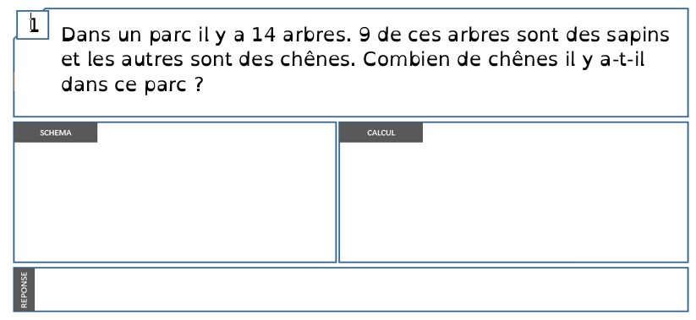


Slide 72
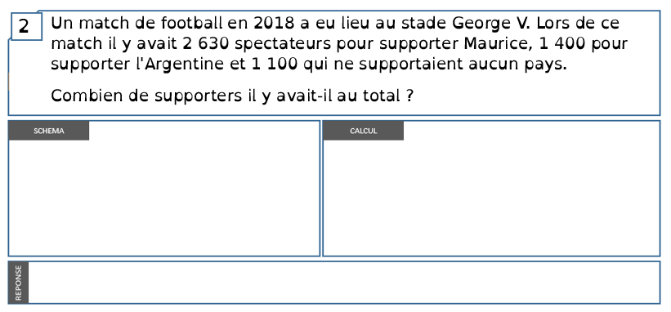
Lors d'un match de footbal en 2018 dans le stade de la Beaujoire à Nantes, il y avait 2 630 spectateurs pour supporter Nantes, 1 400 pour supporter la ville de Rennes et 1 100 personnes qui ne supportaient aucune ville. Combien de supporters il y avait-il au total ?

Slide 73



Slide 74





